Slide 1
CORPORACIÓN DE ESTUDIOS TECNOLÓGICOS DEL NORTE DEL VALLE
SISTEMAS DISTRIBUIDOS
INTEGRANTES
Paulo Cesar Agudelo Julián Andrés Agudelo Carlos David Mosquera Cartago - Valle

Slide 2
DOCKER

Slide 3
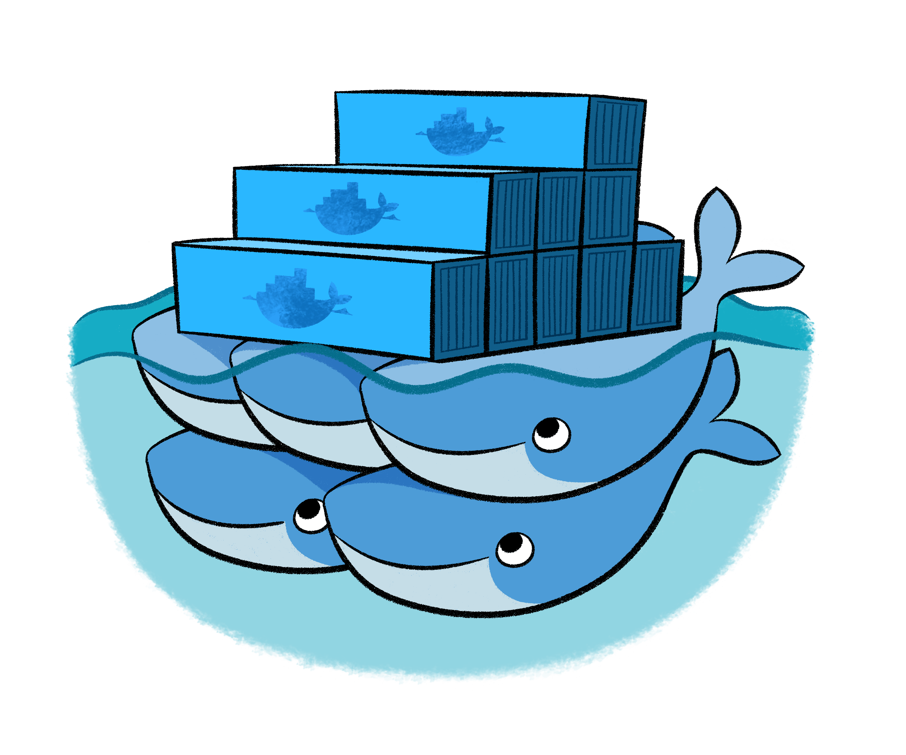
DOCKER COMPOSE
Continuando él tema sobre Docker, otra de las herramientas disponibles y que facilitará enormemente el administrar aplicaciones por varios contenedores relacionados entre sí es Docker Compose.
Definiéndolo como archivo de los contenedores que forman parte de una aplicación: podemos iniciarlos, pararlos, eliminarlos o ver su estado en tiempo real.
El ecosistema de docker ya no solo se compone del entorno de ejecución de los contenedores, explicadas de forma básica son:
DOCKER
DOCKER HUB
DOCKER COMPOSE
DOCKER MACHINE
DOCKER SWARM

Slide 4

Teniendo múltiples contenedores usar el comando docker run para cada uno de ellos nos resultará incómodo.
En este punto entra Docker Compose permitiéndonos definir nuestra aplicación multicontenedor en un archivo con las mismas propiedades que indicaríamos con el comando docker run individualmente.
Con un único comando podremos iniciar todos los contenedores y en el orden que los especifiquemos.

Slide 5
DOCKER SWARM
Modo Swarm integra las capacidades de orquestación de clústeres en enjambre acoplable motor 1.12 y versiones más recientes.
Swarm utiliza capacidades de programación para garantizar que los recursos suficientes para contenedores distribuidos.
Swarm asigna contenedores a los nodos subyacentes y optimiza los recursos mediante la programación automáticamente las cargas de trabajo de contenedores para funcionar en el huésped más adecuado.
Esta orquestación acoplable equilibra las cargas de trabajo de aplicaciones en contenedores, asegurando recipientes se ponen en marcha en sistemas con recursos adecuados, manteniendo los niveles de rendimiento necesarios.

Slide 6
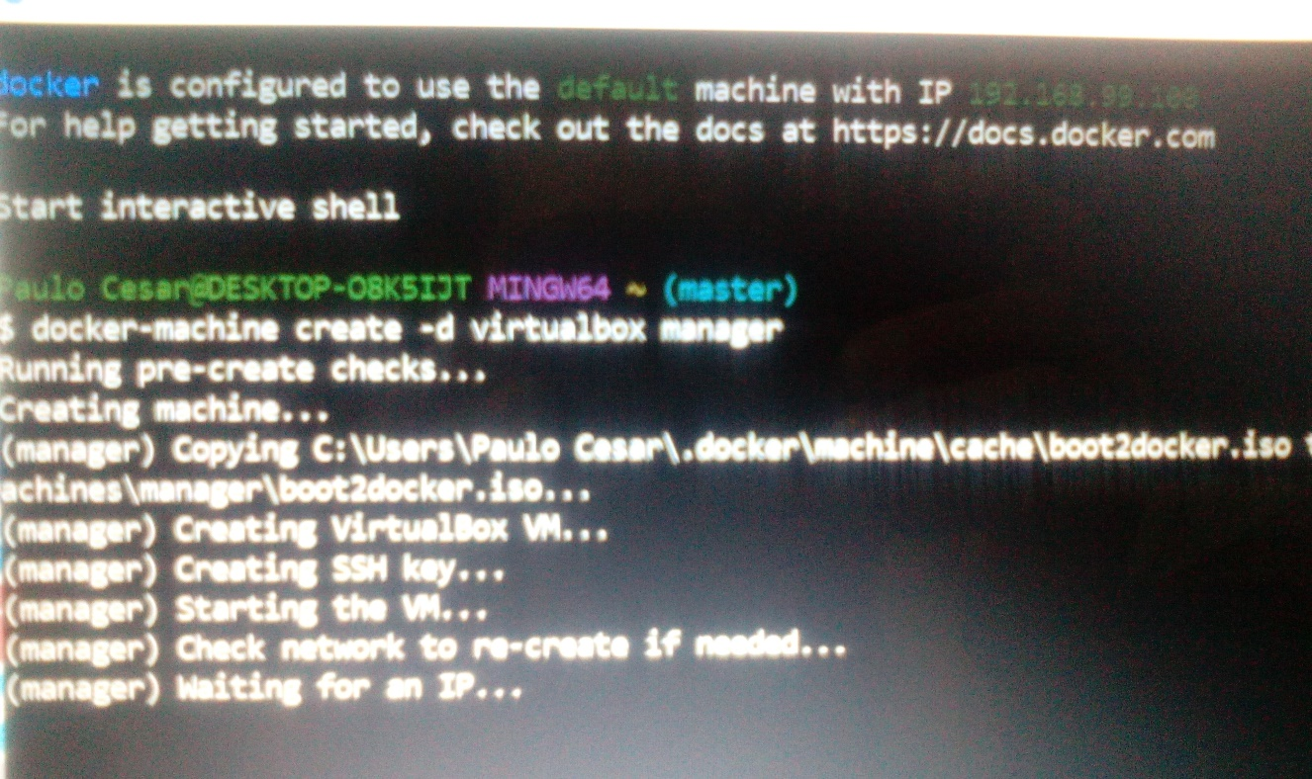
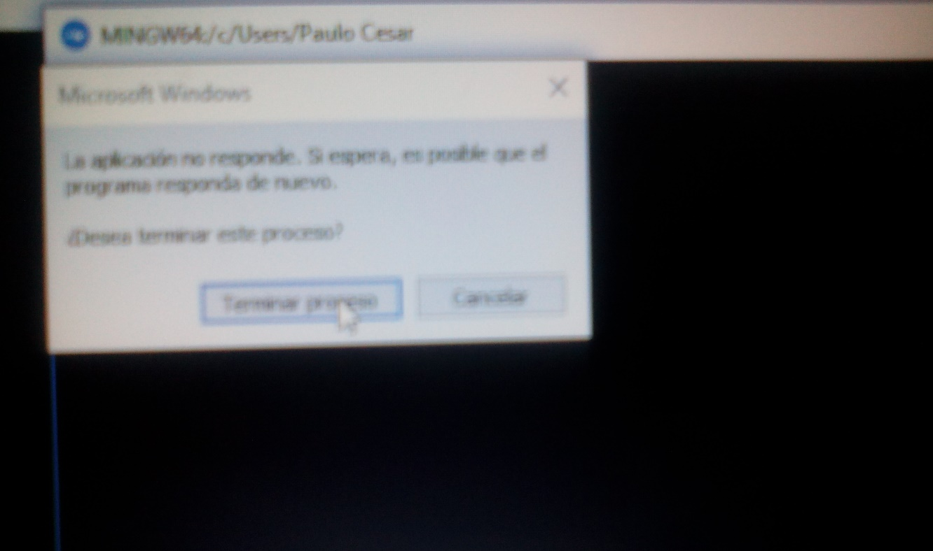
Comandos:
$ docker-machine create –d virtualbox manager:

Slide 7
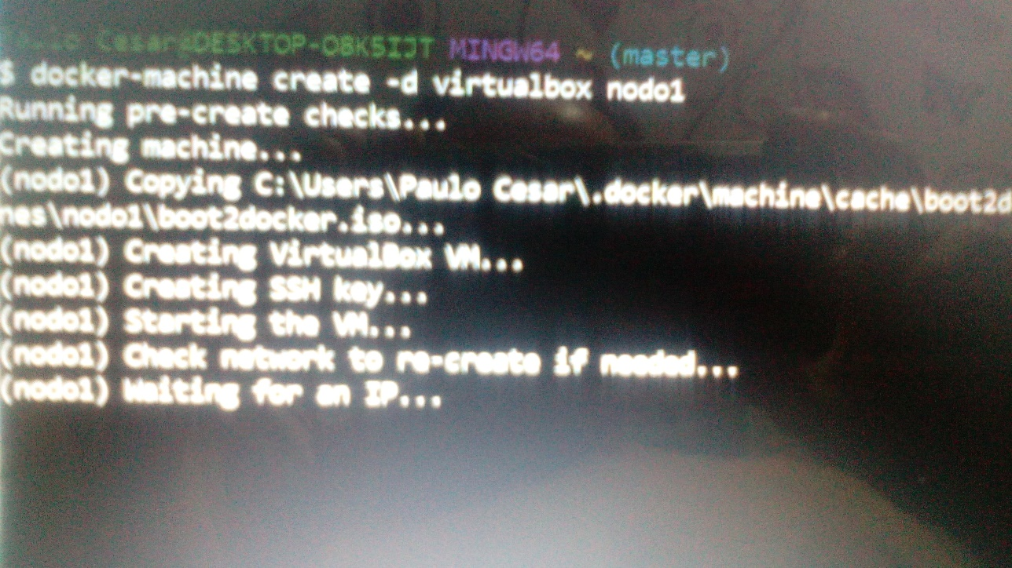

$ docker-machine create –d nodo1

Slide 8
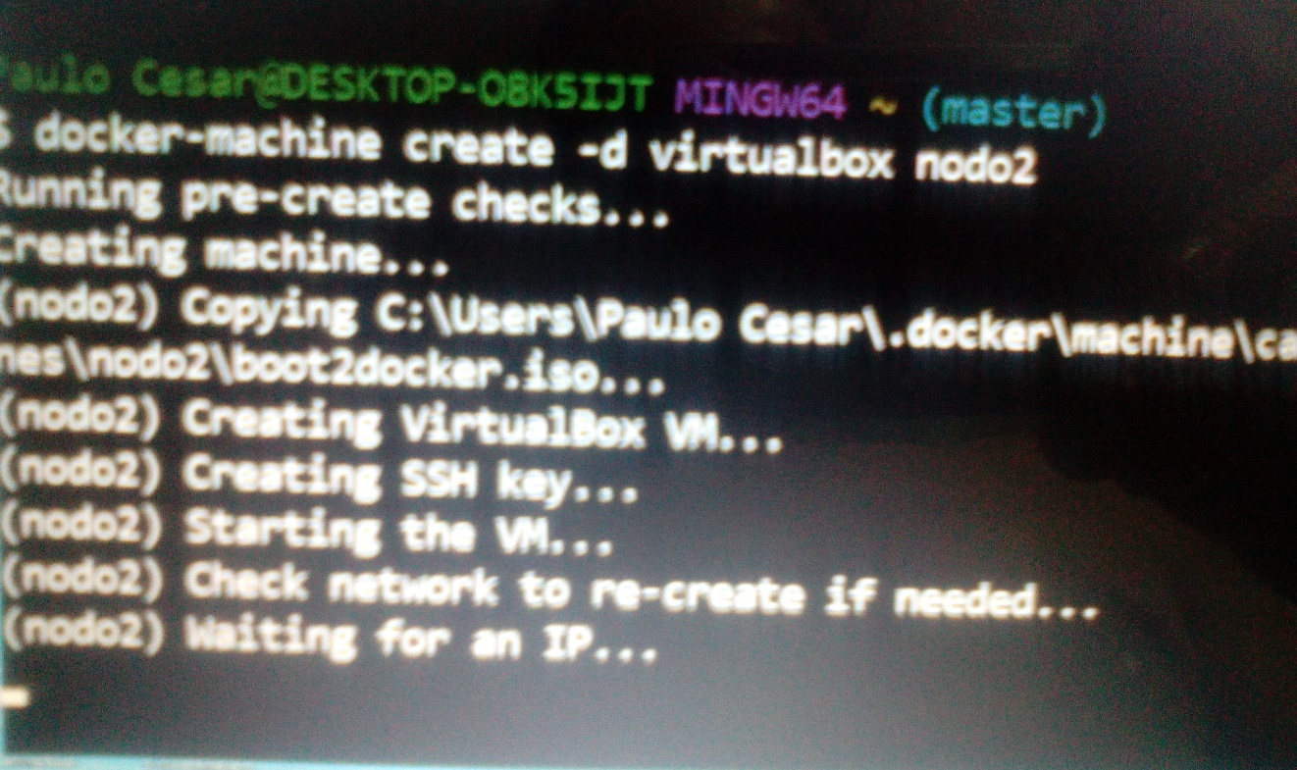
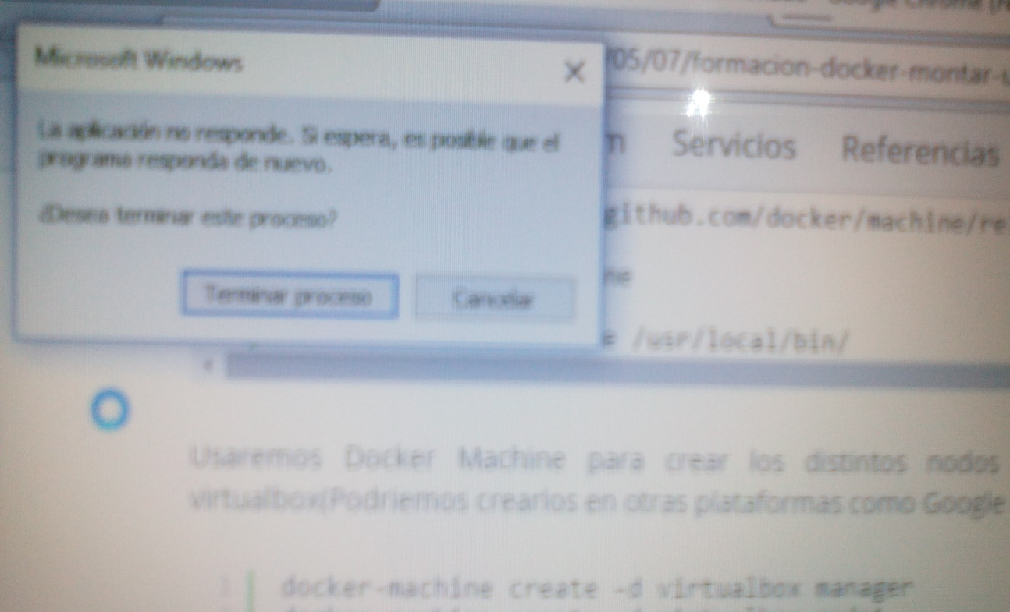
$ docker-machine create –d nodo2

Slide 9
Clúster de Docker con Swarm Mode
En un clúster de Swarm existen dos tipos de nodo, Manager y Worker.
Los nodos Manager son los encargados de gestionar el clúster. Entre todos los Manager se elige automáticamente un líder y éste es el encargado de mantener el estado del clúster.
Los Manager son también los encargados de distribuir las tareas o tasks (unidades básicas de trabajo) entre todos los nodos Worker, los cuales reciben estas tareas y las ejecutan.
Los nodos Manager por defecto también actúan como nodos Worker aunque se puede cambiar su configuración para que sólo asuman tareas de Manager.

Slide 10
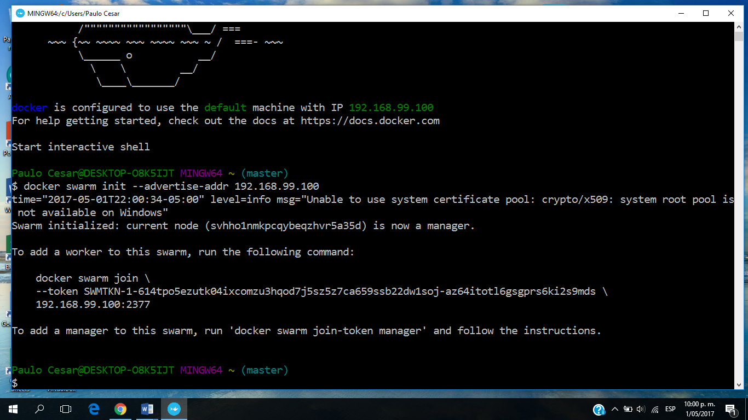
Comandos:
$ docker swarm init --advertise-addr 192.168.99.100:

Slide 11
$ docker swarm join --token SWMTKN-1-50edlk935u9qgvrs8alhpzf1awgdil2dmfs4zgpd8ue2ltkmww-3y9tb0pjnieqao9ahkutpvpxe 192.168.99.100:2377
This node joined a swarm as a worker.
$ docker service create --replicas 1 --name helloworld alpine ping
$ docker service ls
$ docker service inspect --pretty helloworld
ID: 9uk4639qpg7npwf3fn2aasksr
Name: helloworld
Mode: REPLICATED
Replicas: 1
Placement:
UpdateConfig:
Parallelism: 1
ContainerSpec:
Image: alpine
Args: ping docker.com

Slide 12
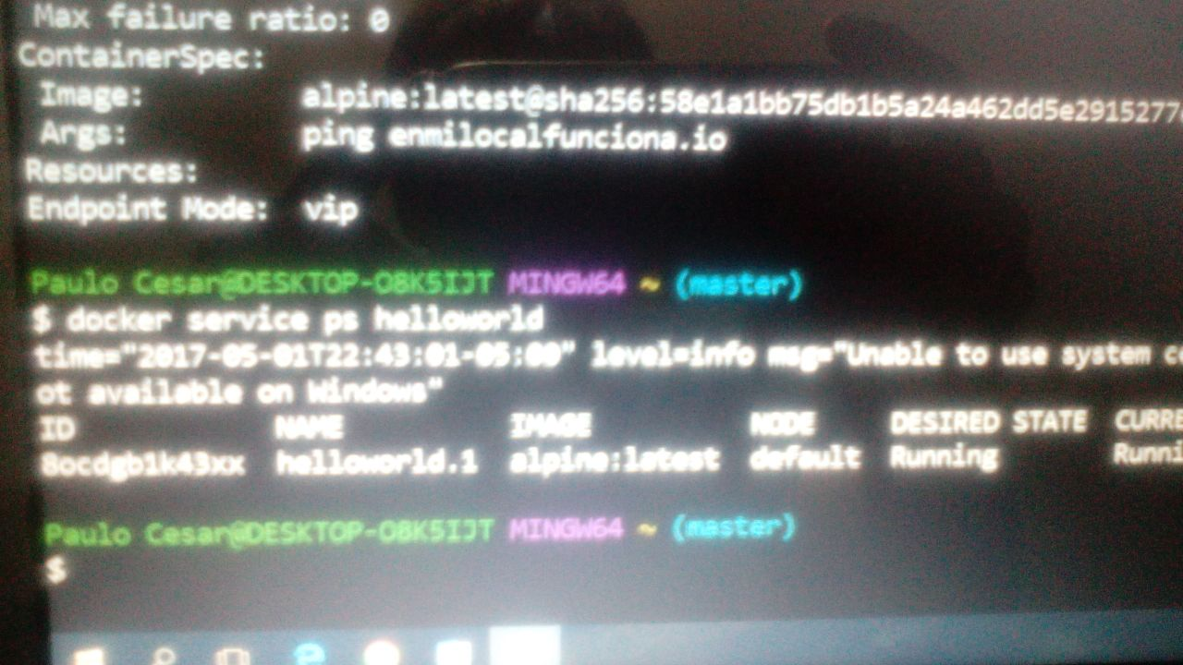
$ docker service ps helloworld:
ID NAME SERVICE IMAGE LAST STATE DESIRED STATE NODE
8p1vev3fq5zm0mi8g0as41w35 helloworld.1 helloworld alpine Running 3 minutes Running worker2

Slide 13
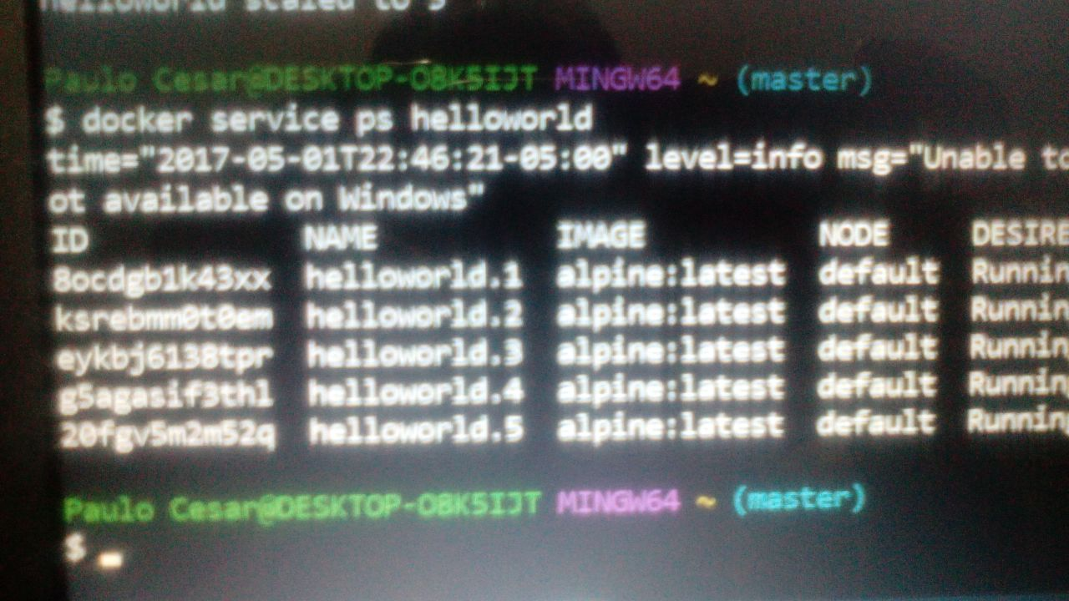
$ docker Service scale helloworld=5
$ docker service ps helloworld

Slide 14
MUCHAS GRACIAS POR SU ATENCION

